Slide 1
第五章
目 标 规 划
Goal Programming

Slide 2

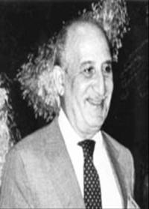
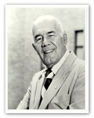


美国经济学家亚伯拉罕•查恩斯（Abraham Charnes）和威廉•威格•库珀（William Wager Cooper）在1961年出版的《管理模型及线性规划的工业应用》一书中首先提出的。
1976年伊格尼齐奥（James P. Ignizio）发表了《目标规划及其扩展》一书，系统归纳总结了目标规划的理论和方法。
Abraham Charnes
William Wager Cooper
James P.Ignizio

Slide 3
本章基本要求
理解目标规划概念
掌握目标规划建模技巧
掌握运用图解法求解目标规划模型
掌握运用单纯形法求解目标规划模型

Slide 4
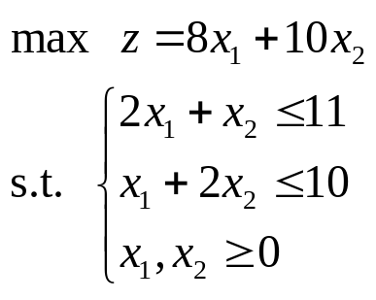
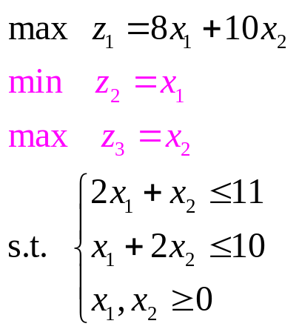
引例-目标规划
例1 某工厂生产Ⅰ , Ⅱ 两种产品, 已知有关数据见下表。试求获利最大的生产方案。
 | Ⅰ | Ⅱ | 资源限制
原材料/kg | 2 | 1 | 11
设备/台时 | 1 | 2 | 10
单件利润/(元/件) | 8 | 10
（市场预测约束）同时，根据市场预测，Ⅰ的销路不是太好，应尽可能少生产； Ⅱ的销路较好，可以扩大生产。试建立此问题的数学模型。
解 这是求获利最大的单目标的规划问题, 用x₁ , x₂ 分别表示Ⅰ , Ⅱ 产品的产量, 其线性规划模型表述为:
解 这是多目标的规划问题, 用x₁ , x₂ 分别表示Ⅰ , Ⅱ 产品的产量, 其多目标规划模型表述为:
这些目标之间相互矛盾，一般的线性规划方法不能求解
用图解法求得最优决策方案为: x₁*=4, x₂*=3, z*=62(元)。

Slide 5
引例-目标规划
实际上工厂作决策时, 要考虑市场等一系列其他条件。
(1) 超过计划供应的原材料时, 需用高价采购, 会使成本大幅度增加。
(2) 根据市场信息, 产品Ⅰ的销售量有下降的趋势, 故考虑产品Ⅰ的产量不高于产品Ⅱ。
(3) 应尽可能充分利用设备台时, 但不希望加班。
(4) 应尽可能达到并超过计划利润指标56元。
这样在考虑产品决策时, 新的约束条件和目标函数相结合，成为多目标决策问题。
 | Ⅰ | Ⅱ | 资源限制
原材料/kg | 2 | 1 | 11
设备/台时 | 1 | 2 | 10
单件利润/(元/件) | 8 | 10

Slide 6
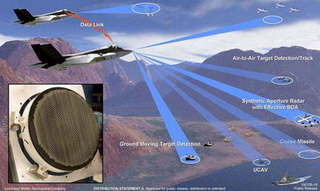
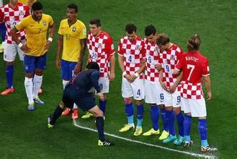
常规线性规划方法处理多目标问题的不足
1. 不能处理多目标的优化问题；
2. 约束条件过于刚性化（绝对），不允许约束资源有丝毫超差。
“不能越雷池一步”

Slide 7


线性规划的不足
3. 之前学习的线性规划中各个约束条件都处于同等重要地位；
4. 线性规划寻求最优解，但很多实际问题中只需找出满意解就可以。
线性规划，
可是可能无法达到
目标规划

Slide 8


目标规划问题及其数学模型
目标规划怎样解决上述线性规划模型建模中的局限性？
1. 设置偏差变量，用来表明实际值同目标值之间的差异：
偏差变量用下列符号表示：
d⁺——超出目标的偏差，称正偏差变量
d⁻——未达到目标的偏差，称负偏差变量
d⁺
f(x) (目标函数)
正负偏差变量两者必至少有一个为0。
  当实际值超出目标值时： d⁺>0, d⁻=0;
  当实际值未达到目标值时： d⁺=0, d⁻>0;
  当实际值同目标值恰好一致时： d⁺=0, d⁻=0;
故恒有d⁺×d⁻=0
f₀ (目标值)
f(x) + d⁻ - d⁺ = f₀
d⁻

Slide 9

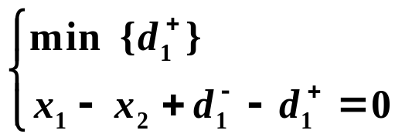
目标规划问题及其数学模型
2. 统一处理目标和约束：
对有严格限制的资源使用建立绝对约束(系统约束)，数学形式同线性规划中的约束条件。如“(1)超过计划供应的原材料时, 需用高价采购, 会使成本大幅度增加” 。 (绝对约束: 必须严格满足的约束条件)
对不严格限制的约束，连同原线性规划建模时的目标，均通过目标约束来表达。 (目标约束: 含有正、负偏差变量，可把约束右端看成要追求的目标值)
1）如“(2)根据市场信息, 产品Ⅰ的销售量有下降的趋势, 故考虑产品Ⅰ的产量不高于产品Ⅱ ”,绝对约束表达为：x₁≤x₂，用目标约束可表达为
∆x=x₁- x₂
d⁺
【不超过目标值，min d₁⁺ , d₁⁺ 尽可能小，最好是0才能满足≤】
d⁻
Notes:
目标约束是将目标和约束结合在一起的表达式。

Slide 10
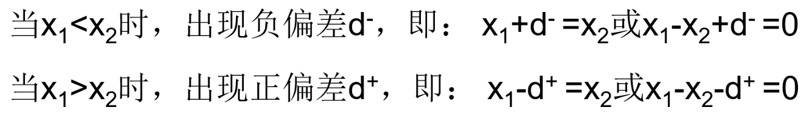
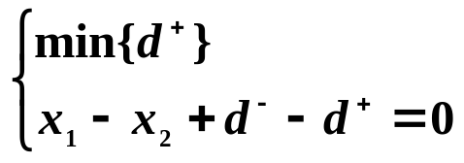
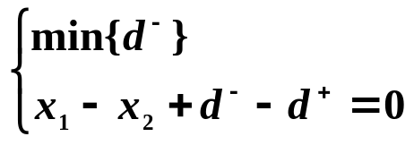
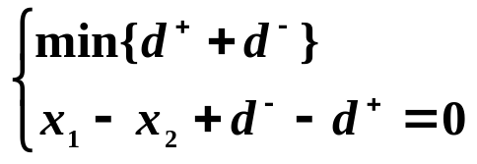
目标规划问题及其数学模型
∵正负偏差不可能同时出现，故总有：x₁-x₂+d⁻-d⁺ =0 该公式对正负偏差都适用
若希望产品Ⅰ的产量x₁不高于产品Ⅱ的产量x₂ ，即x₁≤x₂，我们不希望d＋>0，用目标约束可表达为:
∆x=x₁- x₂
d⁺
若希望产品Ⅰ的产量x₁不低于产品Ⅱ的产量x₂，即x₁≥x₂，我们不希望d⁻>0，用目标约束可表达为:
d⁻
若希望产品Ⅰ的产量x₁恰好等于产品Ⅱ的产量x₂，即x₁=x₂，我们既不希望d＋>0，也不希望d⁻>0，用目标约束可表达为:

Slide 11
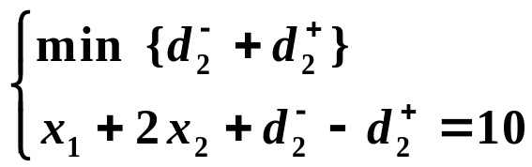
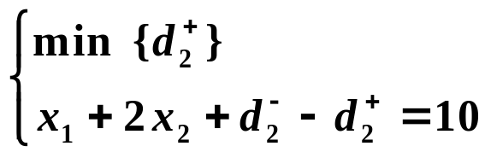
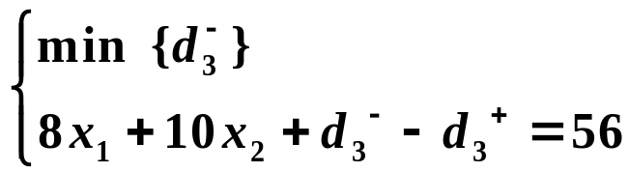
目标规划问题及其数学模型
2）“(3)应尽可能充分利用设备台时, 但不希望加班”，目标约束表示为：
“设备必要时可加班但加班时间要控制”，目标约束表示为：
∆x=x₁- x₂
d⁺
3）“(4)应尽可能达到并超过计划利润指标56元”，目标约束表示为：
d⁻

Slide 12
目标规划问题及其数学模型
3. 目标的优先级与权系数
在一个目标规划的模型中，为达到某一目标可牺牲其他一些目标，称这些目标是属于不同层次的优先级。优先级层次的高低可分别通过优先因子P₁,P₂,…表示(P_{k} >> P_{k+1}) 。对于同一层次优先级的不同目标，按其重要程度可分别乘上不同的权系数ω_{j} 。权系数是一个个具体数字，乘上的权系数越大，表明该目标越重要。
现假定：
第1优先级P₁——产品Ⅰ的产量不高于产品Ⅱ；
第2优先级P₂——应尽可能充分利用设备台时, 但不希望加班；
第3优先级P₃——达到并超过计划利润指标56元。
Notes:
对各目标约束中的正负偏差变量按顺序编号。

Slide 13
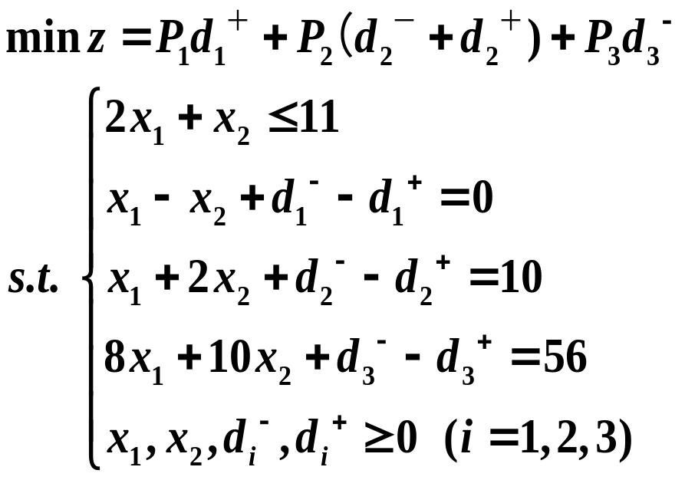
目标规划问题及其数学模型
上述目标规划模型可以表示为：
超过计划供应的原材料时, 需用高价采购, 会使成本大幅度增加；
根据市场信息, 产品Ⅰ的销售量有下降的趋势, 故考虑产品Ⅰ的产量不高于产品Ⅱ；
应尽可能充分利用设备台时, 但不希望加班；
应尽可能达到并超过计划利润指标56元。

Slide 14
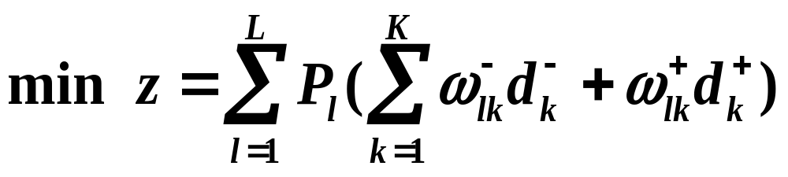
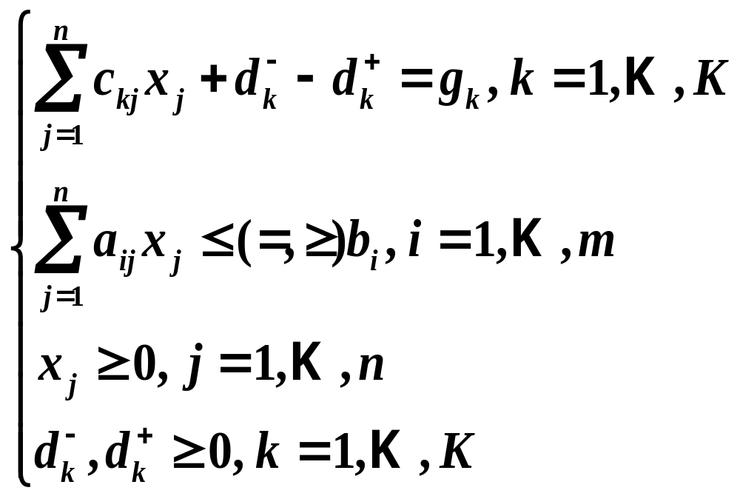
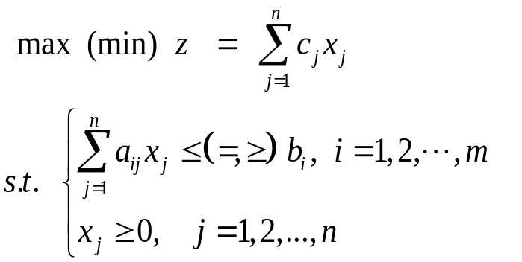
目标规划数学模型
优先因子
权系数
达成函数
g_{k}为第k个目标约束的预期目标值
目标约束
绝对约束

Slide 15
目标规划VS线性规划
 | 线性规划LP | 目标规划GP
总体 | 讨论一个线性目标函数在一组线性绝对约束条件下的极值问题 | 讨论一个达成函数（多目标决策），在一组线性绝对约束和目标约束条件下的极值问题
目标函数 | min（max） , 决策变量 价值系数c可正负 | min , 偏差变量 权系数ω ≥0
变量 | 决策变量x | 决策变量x，偏差变量d
约束条件 | 绝对约束: 约束条件是同等重要 | 绝对约束、目标约束：轻重缓急和主次之分，即有优先权
解 | 最优解，但需花去大量的人力、物力、财力才能得到. | 最满意解 最满足需要的解

Slide 16
目标规划问题及其数学模型
用目标规划求解问题的过程：
明确问题，列出目标的优先级和权系数
构造目标规划模型
求出满意解
N
满意否？
分析各项目标完成情况
Y
据此制定出决策方案

Slide 17
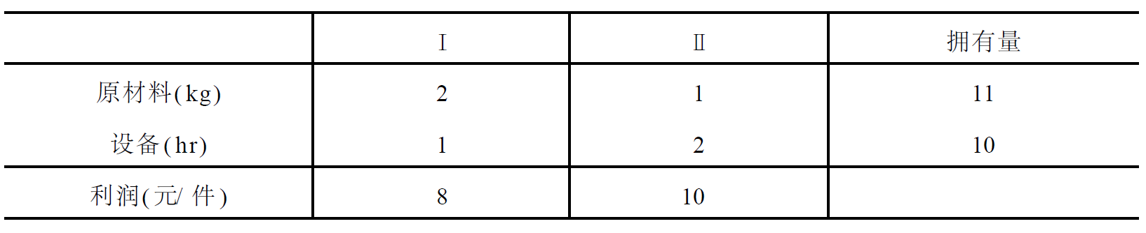
目标规划的图解法
例2 某工厂生产Ⅰ , Ⅱ 两种产品, 已知有关数据见下表。试求获利最大的生产
方案。
(1)超过计划供应的原材料时, 需用高价采购, 会使成本大幅度增加。
【绝对约束】
(2)第一优先级: 根据市场信息, 产品Ⅰ 的销售量有下降的趋势, 故考虑产品Ⅰ 的产量不大于产品Ⅱ。
【目标约束，不超过目标值，min d₁⁺ , d₁⁺ 尽可能小，最好是0才能满足≤】
(3)第二优先级: 应尽可能充分利用设备台时, 但不希望加班。
【目标约束，等于目标值， min (d₂⁻ + d₂⁺ ) ， d₂⁻ 和 d₂⁺ 都尽可能小，最好等于0 】
(4)第三优先级: 应尽可能达到并超过计划利润指标56 元。
【目标约束，超过目标值，min d₃⁻ ，d₃⁻ 尽可能小，最好是0才能满足≥ 】

Slide 18
目标规划的图解法的思路
(1)首先在可行域内寻找一个使P₁级各目标均满足的区域R₁；
(2)然后再在R₁中寻找一个使P₂级各目标均满足的区域R₂ （ R₂ ⊆ R₁ ）；
(3)接着再在R₂中寻找一个使P₃级各目标均满足的区域R₃ （ R₃ ⊆ R₂ ⊆ R₁ ）
(4)如此继续，直到寻找到一个区域R_{K} （ R_{K} ⊆ R_{K-1} ⊆…⊆ R₃ ⊆ R₂ ⊆ R₁ ），满足P_{K}级各目标，这时R_{K}即为这个目标规划的最优解空间，其中的任一点均为这个目标规划的满意解。

Slide 19

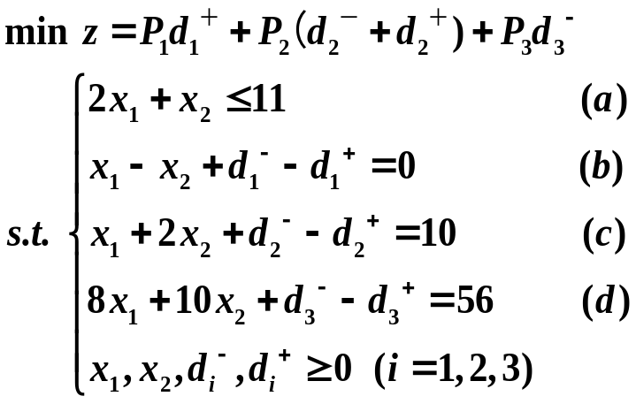
目标规划的图解法
1. 按照绝对约束画出可行域；
2. 不考虑正负偏差变量，画出目标约束的边界线，标出正负偏差的方向；
3. 按优先级别和权重依次分析各级目标。
正负偏量怎么标记?
(a)
x₂
11
10
d₁⁻
(b)
d₂⁺
2,4
d₁⁺
(c)
5.6
d₂⁻
5
G
D
10/3,10/3
满意解是线段GD上任意点
其中G点坐标为(2,4),
D点坐标为(10/3,10/3)
d₃⁺
0
10
x₁
5
5.5
d₃⁻
7
(d)

Slide 20






正负偏量怎么标记?
x₂
11
10
d₁⁻
d₂⁺
d₁⁺
5.6
d₂⁻
5
d₃⁺
0
10
x₁
5
5.5
d₃⁻
7
-1

Slide 21
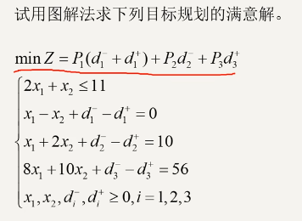
(a)
x₂
11
10
d₁⁻
(b)
d₂⁺
d₁⁺
(c)
5.6
d₂⁻
5
d₃⁺
0
10
x₁
5
5.5
d₃⁻
7
(d)

Slide 22
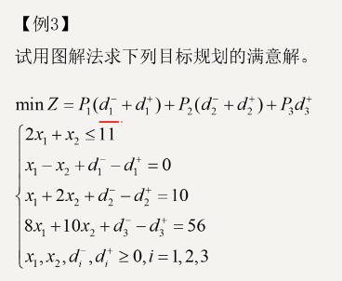
(a)
x₂
11
10
d₁⁻
(b)
d₂⁺
d₁⁺
(c)
5.6
d₂⁻
5
d₃⁺
0
10
x₁
5
5.5
d₃⁻
7
(d)

Slide 23
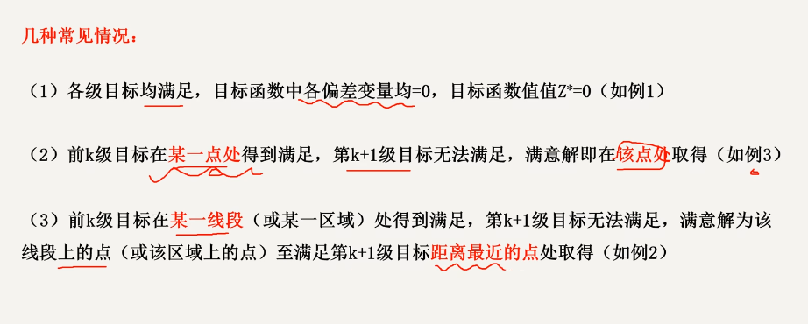

Slide 24
目标规划的图解法
例3 某电视机厂装配黑白和彩色两种电视机, 每装配一台电视机需占用装配线1小时, 装配线每周计划开动40小时。预计市场每周彩色电视机的销量是24台, 每台可获利80元; 黑白电视机的销量是30台, 每台可获利40元。该厂确定的目标为:
第一优先级: 充分利用装配线每周计划开动40小时;
(超过目标值，min d₁⁻)
第二优先级: 允许装配线加班; 但加班时间每周尽量不超过10 小时;
(不超过目标值，min d₂⁺)
第三优先级: 装配电视机的数量尽量满足市场需要。因彩色电视机的利润高, 取其权系数为2。
(超过目标值，min (2d₃⁻ + d₄⁻))
试建立这问题的目标规划模型, 并求解黑白和彩色电视机的产量。

Slide 25
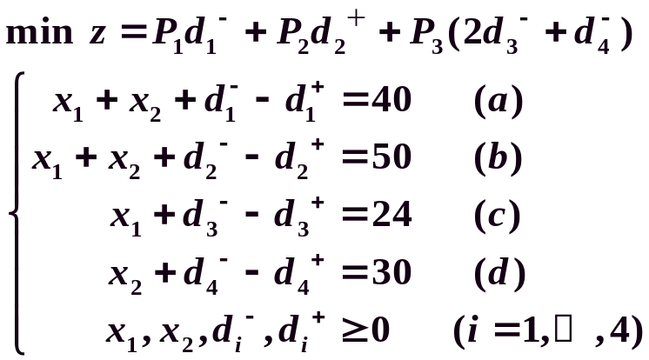
目标规划的图解法
x₂
60
(c)
(24,26)
50
d₃⁻
d₃⁺
40
d₄⁺
(d)
20
d₄⁻
满意解X=(24, 26)
x₁
20
40
50
60
O
d₁⁺
d₂⁺
d₁⁻
(a)
d₂⁻
(b)

Slide 26
目标规划的单纯形法介绍
模型结构与LP相同，可用单纯形法求解
目标函数为求最小值，要求检验数非负（c_{j} - z_{j} ≥ 0）
检验数 σ_{j} = c_{j} - z_{j} = ∑a_{kj}P_{k} ，k=1,…,K, 正负取决于优先级别高的系数（ P_{k} >> P_{k+1} ）

Slide 27
目标规划的单纯形法步骤
建立初始单纯形表，在表中将检验数行按优先因子个数分别列成 K 行(P₁, P₂, …, P_{K})，置 k=1
检查该行中是否存在负数，且对应的前k-1行的系数是零
  若有，取最小者对应的变量为换入变量，转3
  若无负数，转5
按最小比值规则及优先级确定换出变量
基变换运算，建立新的计算表，返回 2
当k=K时，计算结束；表中的解即为满意解；否则令 k=k+1，返回到 2

Slide 28
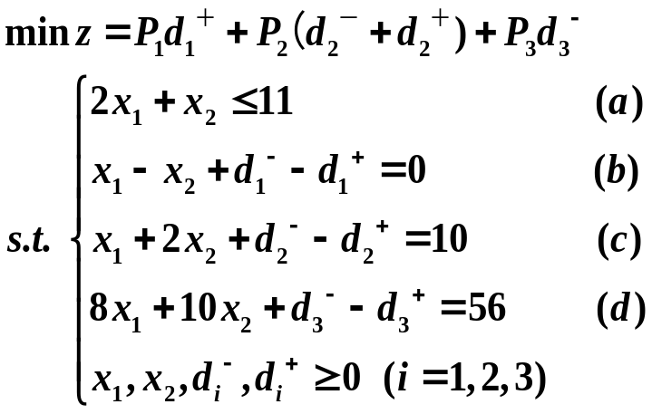
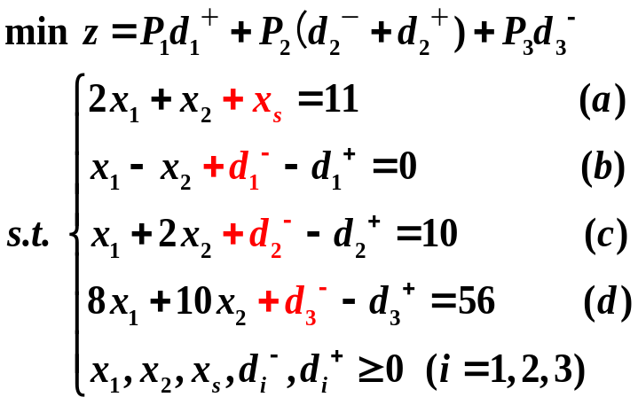
目标规划的单纯形法例题
例2 某工厂生产Ⅰ , Ⅱ 两种产品, 已知有关数据见右表。试求获利最大的生产方案。在此基础上考虑：
1、产品Ⅱ的产量不低于产品Ⅰ的产量；
2、充分利用设备有效台时，不加班；
3、利润不小于 56 元。
 | Ⅰ | Ⅱ | 拥有量
原材料/kg | 2 | 1 | 11
设备/台时 | 1 | 2 | 10
单件利润/(元/件) | 8 | 10

Slide 29
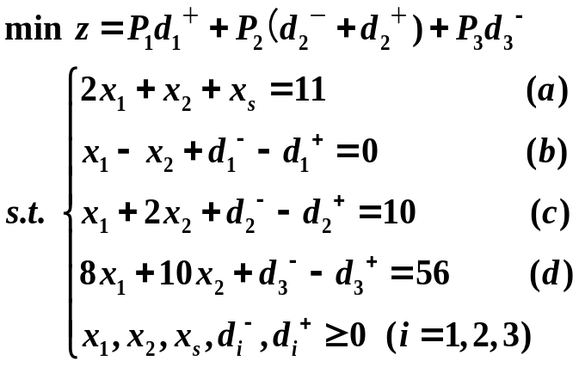
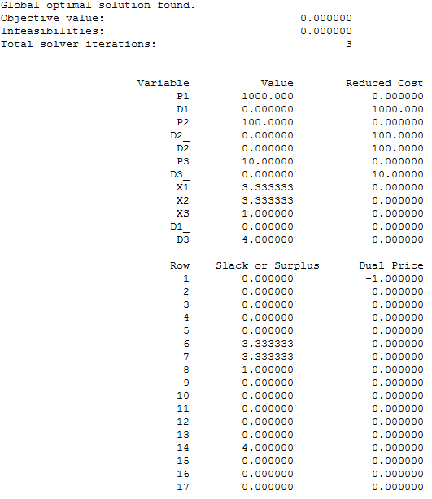
Lingo求解目标规划问题
example0502.lg4
example0502.avi
model:
min = P1*d1+P2*(d2_+d2)+P3*d3_;
2*x1+x2+xs=11;
x1-x2+d1_-d1=0;
x1+2*x2+d2_-d2=10;
8*x1+10*x2+d3_-d3=56;
x1>=0; x2>=0; xs>=0;
d1_>=0; d1>=0;
d2_>=0; d2>=0;
d3_>=0; d3>=0;
P1=1000; P2=100; P3=10;
end

Slide 30
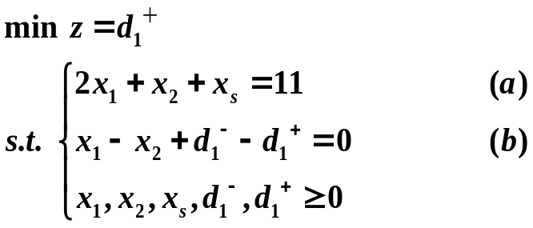
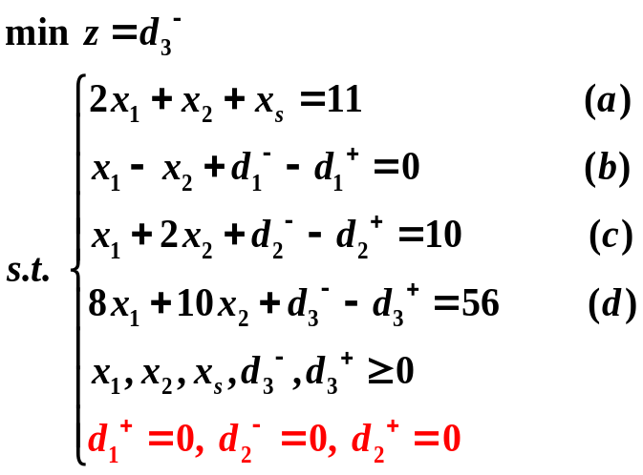
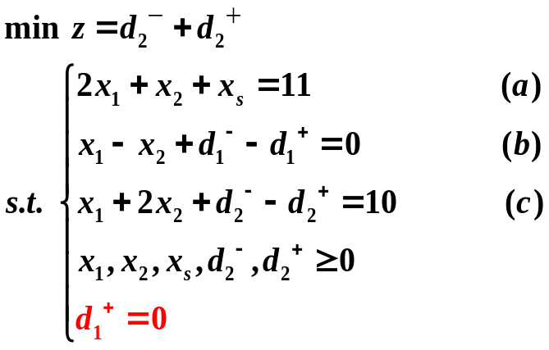
Lingo求解目标规划问题
example0503.avi
根据优先级的先后次序，将目标规划问题分解成一系列的单目标规划问题，然后再依次求解。

Slide 31
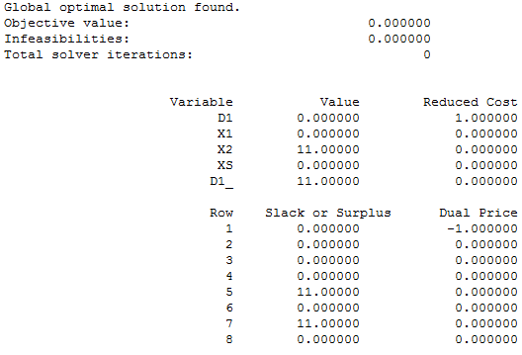
Lingo求解目标规划问题
example0503.lg4
model:
min = d1;
2*x1+x2+xs=11;
x1-x2+d1_-d1=0;
x1>=0;
x2>=0;
xs>=0;
d1_>=0;
d1>=0;
end

Slide 32
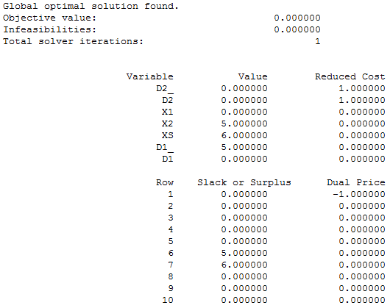
Lingo求解目标规划问题
example0504.lg4
model:
min = d2_+d2;
2*x1+x2+xs=11;
x1-x2+d1_-d1=0;
x1+2*x2+d2_-d2=10;
x1>=0;
x2>=0;
xs>=0;
d2_>=0;
d2>=0;
d1=0;
end

Slide 33
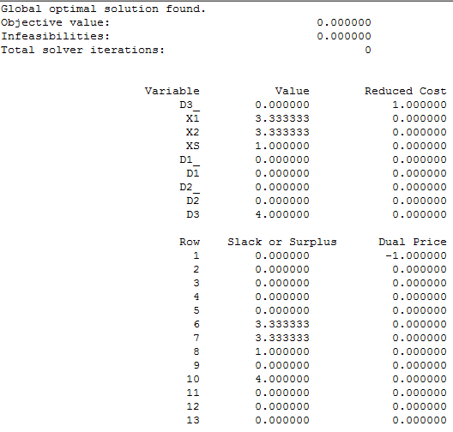
Lingo求解目标规划问题
example0505.lg4
model:
min = d3_;
2*x1+x2+xs=11;
x1-x2+d1_-d1=0;
x1+2*x2+d2_-d2=10;
8*x1+10*x2+d3_-d3=56;
x1>=0; x2>=0; xs>=0;
d3_>=0; d3>=0;
d2_=0; d2=0;
d1=0;
end

Slide 34
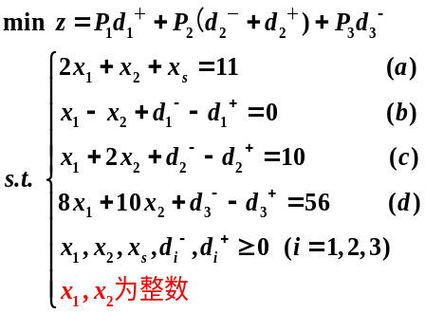
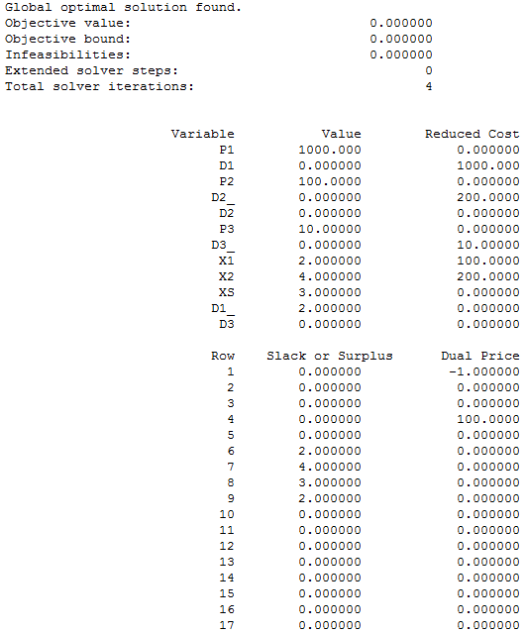
Lingo求解目标规划-整数限制
example0506.lg4
example0504.avi
model:
min = P1*d1+P2*(d2_+d2)+P3*d3_;
2*x1+x2+xs=11;
x1-x2+d1_-d1=0;
x1+2*x2+d2_-d2=10;
8*x1+10*x2+d3_-d3=56;
x1>=0; x2>=0; xs>=0;
d1_>=0; d1>=0;
d2_>=0; d2>=0;
d3_>=0; d3>=0;
@gin(x1); @gin(x2);
P1=1000; P2=100; P3=10;
end

Slide 35
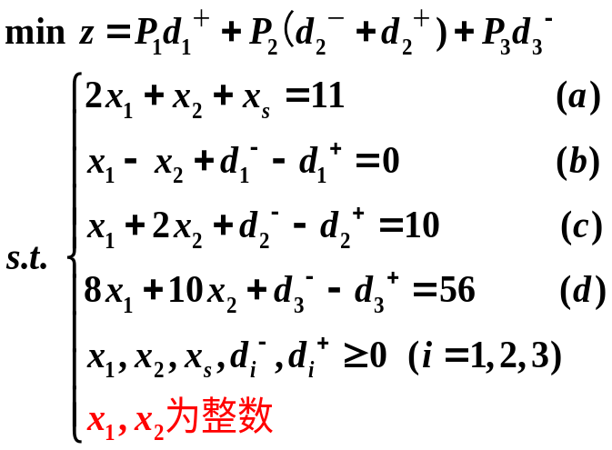
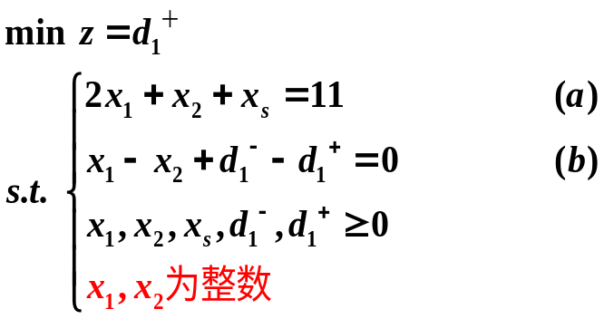
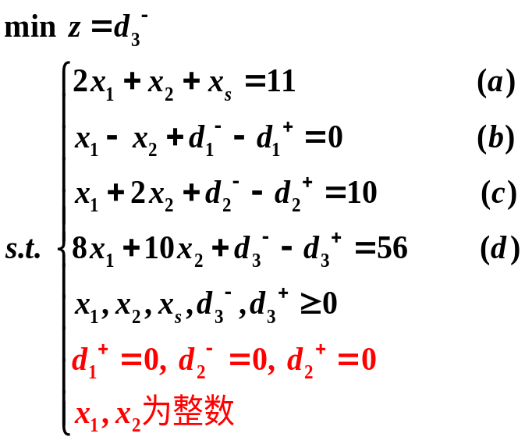
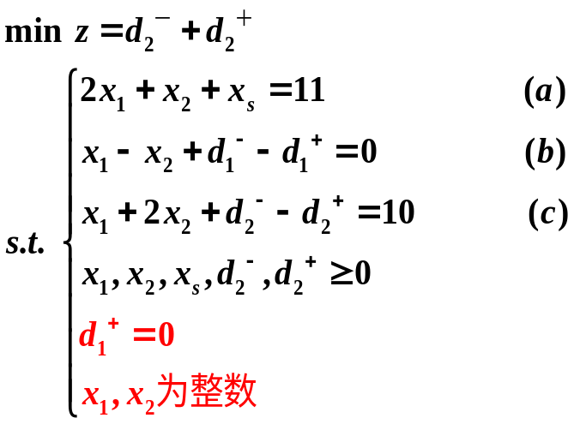
Lingo求解目标规划-整数限制
example0505.avi
根据优先级的先后次序，将目标规划问题分解成一系列的单目标规划问题，然后再依次求解。

Slide 36
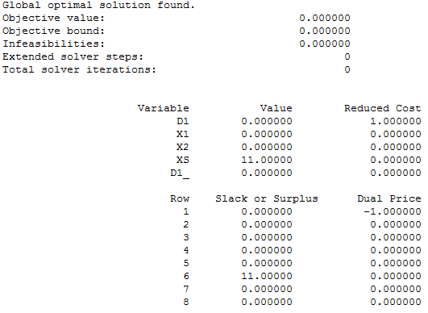
Lingo求解目标规划-整数限制
example0507.lg4
model:
min = d1;
2*x1+x2+xs=11;
x1-x2+d1_-d1=0;
x1>=0;
x2>=0;
xs>=0;
d1_>=0;
d1>=0;
@gin(x1); @gin(x2);
end

Slide 37
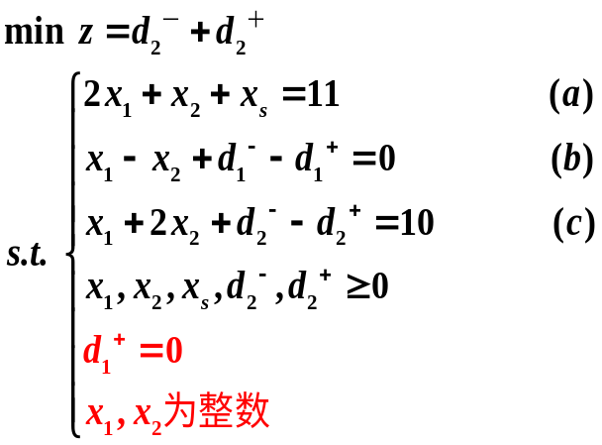
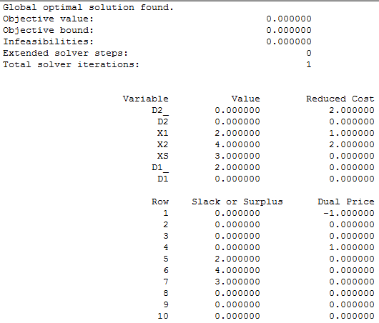
Lingo求解目标规划-整数限制
example0508.lg4
model:
min = d2_+d2;
2*x1+x2+xs=11;
x1-x2+d1_-d1=0;
x1+2*x2+d2_-d2=10;
x1>=0;
x2>=0;
xs>=0;
d2_>=0; d2>=0;
d1=0;
@gin(x1); @gin(x2);
end

Slide 38
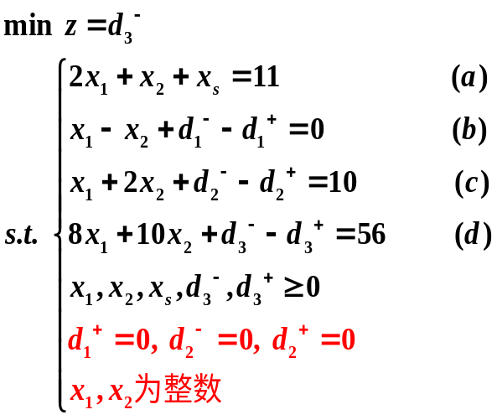
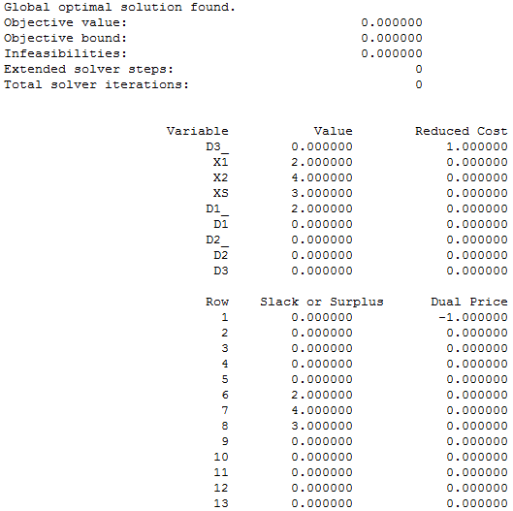
Lingo求解目标规划-整数限制
example0509.lg4
model:
min = d3_;
2*x1+x2+xs=11;
x1-x2+d1_-d1=0;
x1+2*x2+d2_-d2=10;
8*x1+10*x2+d3_-d3=56;
x1>=0; x2>=0; xs>=0;
d3_>=0; d3>=0;
d2_=0; d2=0;
d1=0;
@gin(x1); @gin(x2);
end

Slide 39
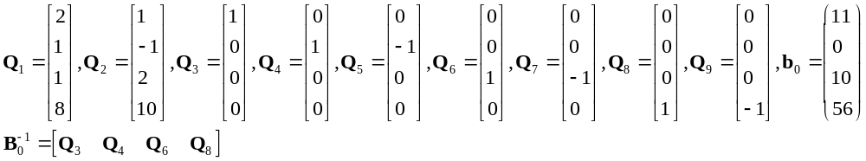
翻译到单纯形表中
c_{j} |  |  |  |  |  |  | P₁ | P₂ | P₂ | P₃ |  | θ
C_{B} | X_{B} | b | x₁ | x₂ | x_{s} | d₁⁻ | d₁⁺ | d₂⁻ | d₂⁺ | d₃⁻ | d₃⁺
 | x_{s} | 11 | 2 | 1 | 1
 | d₁⁻ | 0 | 1 | -1 |  | 1 | -1
P₂ | d₂⁻ | 10 | 1 | 2 |  |  |  | 1 | -1
P₃ | d₃⁻ | 56 | 8 | 10 |  |  |  |  |  | 1 | -1
σ_{j} |  | P₁
 |  | P₂
 |  | P₃
1-1）列出初始值

Slide 40
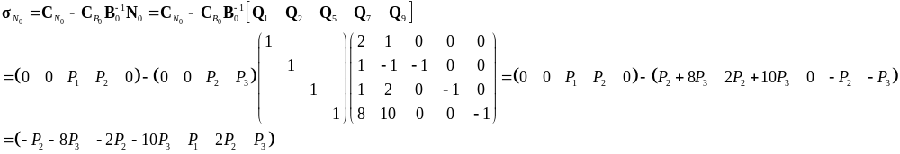
初始单纯形表的构建
1-2）基变量检验数全填0；非基变量检验数如下：
c_{j} |  |  |  |  |  |  | P₁ | P₂ | P₂ | P₃ |  | θ
C_{B} | X_{B} | b | x₁ | x₂ | x_{s} | d₁⁻ | d₁⁺ | d₂⁻ | d₂⁺ | d₃⁻ | d₃⁺
 | x_{s} | 11 | 2 | 1 | 1
 | d₁⁻ | 0 | 1 | -1 |  | 1 | -1
P₂ | d₂⁻ | 10 | 1 | 2 |  |  |  | 1 | -1
P₃ | d₃⁻ | 56 | 8 | 10 |  |  |  |  |  | 1 | -1
σ_{j} |  | P₁
 |  | P₂
 |  | P₃
11/1
10/2
56/10
1
-1
-2
2
-8
-10
1
1-3）检查P₁行是否有负数？无。
检查P₂行是否有负数？有。取min(-1, -2)=-2所对应的变量x₂为换入变量。
1-4）计算最小比值θ=(11/1, -, 10/2, 56/10)=10/2, 对应的d₂⁻ 为换出变量。从而确定2为主元素。

Slide 41
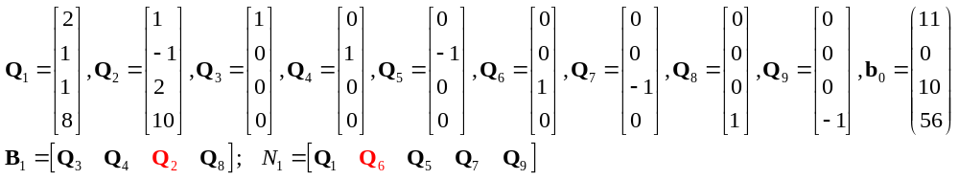
单纯形表第一次基变换
2-1）列出初始值
c_{j} |  |  |  |  |  |  | P₁ | P₂ | P₂ | P₃ |  | θ
C_{B} | X_{B} | b | x₁ | x₂ | x_{s} | d₁⁻ | d₁⁺ | d₂⁻ | d₂⁺ | d₃⁻ | d₃⁺
 | x_{s} | 11 | 2 | 1 | 1
 | d₁⁻ | 0 | 1 | -1 |  | 1 | -1
P₂ | d₂⁻ | 10 | 1 | 2 |  |  |  | 1 | -1
P₃ | d₃⁻ | 56 | 8 | 10 |  |  |  |  |  | 1 | -1
σ_{j} |  | P₁
 |  | P₂
 |  | P₃

Slide 42
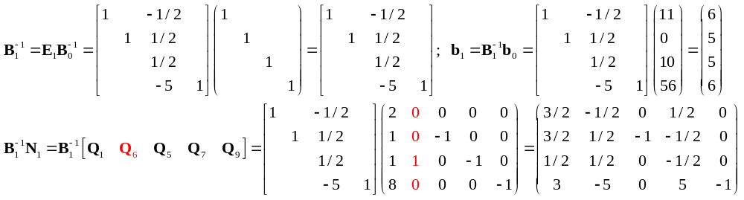
单纯形表第一次基变换
2-2）计算B₁⁻¹，b₁和B₁⁻¹N₁
c_{j} |  |  |  |  |  |  | P₁ | P₂ | P₂ | P₃ |  | θ
C_{B} | X_{B} | b | x₁ | x₂ | x_{s} | d₁⁻ | d₁⁺ | d₂⁻ | d₂⁺ | d₃⁻ | d₃⁺
 | x_{s}
 | d₁⁻
 | x₂ |  |  | 1
P₃ | d₃⁻
σ_{j} |  | P₁
 |  | P₂
 |  | P₃
6
3/2
1
-1/2
1/2
5
3/2
1
-1
1/2
-1/2
5
1/2
1/2
-1/2
6
3
-5
5
1
-1

Slide 43

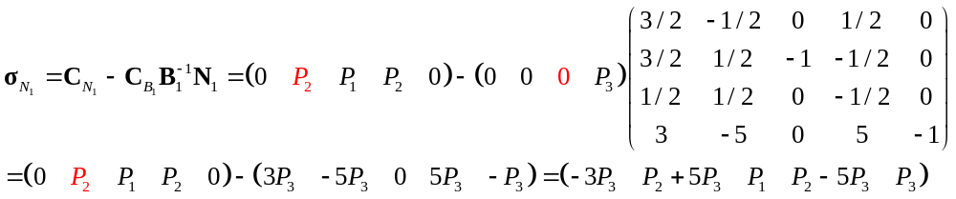
单纯形表第一次基变换
2-3）基变量检验数全填0；非基变量检验数如下
c_{j} |  |  |  |  |  |  | P₁ | P₂ | P₂ | P₃ |  | θ
C_{B} | X_{B} | b | x₁ | x₂ | x_{s} | d₁⁻ | d₁⁺ | d₂⁻ | d₂⁺ | d₃⁻ | d₃⁺
 | x_{s}
 | d₁⁻
 | x₂ |  |  | 1
P₃ | d₃⁻
σ_{j} |  | P₁
 |  | P₂
 |  | P₃
6
3/2
1
-1/2
1/2
4
10/3
10
6/3
5
3/2
1
-1
1/2
-1/2
5
1/2
1/2
-1/2
6
3
-5
5
1
-1
1
1
1
-3
5
-5
1
2-4）检查P₁行是否有负数？无。检查P₂行是否有负数？无。检查P₃行是否有负数？有-3和-5。-3对应的P₂行系数为0，-5对应的P₂行系数为1，因此-5所在的P₃行由对应的P₂行系数决定，即P₂- 5P₃>0. 因此x₁为换入变量。
2-5）计算最小比值θ=(6/(3/2), 5/(3/2), 5/(1/2), 6/3)= 2, 对应的d₃⁻ 为换出变量。从而确定3为主元素。

Slide 44

单纯形表第二次基变换
3-1）列出初始值
c_{j} |  |  |  |  |  |  | P₁ | P₂ | P₂ | P₃ |  | θ
C_{B} | X_{B} | b | x₁ | x₂ | x_{s} | d₁⁻ | d₁⁺ | d₂⁻ | d₂⁺ | d₃⁻ | d₃⁺
 | x_{s} | 11 | 2 | 1 | 1
 | d₁⁻ | 0 | 1 | -1 |  | 1 | -1
P₂ | d₂⁻ | 10 | 1 | 2 |  |  |  | 1 | -1
P₃ | d₃⁻ | 56 | 8 | 10 |  |  |  |  |  | 1 | -1
σ_{j} |  | P₁
 |  | P₂
 |  | P₃

Slide 45

单纯形表第二次基变换
3-2）计算B₂⁻¹，b₂和B₂⁻¹N₂
c_{j} |  |  |  |  |  |  | P₁ | P₂ | P₂ | P₃ |  | θ
C_{B} | X_{B} | b | x₁ | x₂ | x_{s} | d₁⁻ | d₁⁺ | d₂⁻ | d₂⁺ | d₃⁻ | d₃⁺
 | x_{s}
 | d₁⁻
 | x₂ |  |  | 1
 | x₁ |  | 1
σ_{j} |  | P₁
 |  | P₂
 |  | P₃
3
1
2
-2
-1/2
1/2
2
1
-1
3
-3
-1/2
1/2
4
4/3
-4/3
-1/6
1/6
2
-5/3
5/3
1/3
-1/3

Slide 46



单纯形表第二次基变换
3-3）基变量检验数全填0；非基变量检验数如下
c_{j} |  |  |  |  |  |  | P₁ | P₂ | P₂ | P₃ |  | θ
C_{B} | X_{B} | b | x₁ | x₂ | x_{s} | d₁⁻ | d₁⁺ | d₂⁻ | d₂⁺ | d₃⁻ | d₃⁺
 | x_{s}
 | d₁⁻
 | x₂ |  |  | 1
 | x₁ |  | 1
σ_{j} |  | P₁
 |  | P₂
 |  | P₃
3
1
2
-2
-1/2
1/2
6
4
24
-
2
1
-1
3
-3
-1/2
1/2
4
4/3
-4/3
-1/6
1/6
2
-5/3
5/3
1/3
-1/3
1
0
1
1
0
1
0
非基变量的检验数为0意味着什么？
3-4）检查P₁行是否有负数？无。检查P₂行是否有负数？无。检查P₃行是否有负数？无。
得到满意解x₁*=2, x₂*=4.
存在多重满意解

Slide 47
图解法
x₂
B
Min z
=P₁d₁⁺ +P₂(d₂⁻ +d₂⁺) +P₃d₃⁻
2x₁ +x₂ ≤11
x₁ -x₂ +d₁⁻ -d₁⁺ =0 (1)
x₁ +2x₂ +d₂⁻ -d₂⁺ ＝10 (2)
8x₁ +10x₂ +d₃⁻ -d₃⁺ =56 (3)
x₁, x₂, d_{i}⁻, d_{i}⁺ ≥0, i=1,2,3
d₁⁻
(1)
d₁⁺
F
E
G
D
C
(2,4)
J
d₂⁺
d₃⁺
(2)
d₃⁻
d₂⁻
0
A
x₁
(3)

Slide 48

单纯形表第三次基变换
4-1）列出初始值
c_{j} |  |  |  |  |  |  | P₁ | P₂ | P₂ | P₃ |  | θ
C_{B} | X_{B} | b | x₁ | x₂ | x_{s} | d₁⁻ | d₁⁺ | d₂⁻ | d₂⁺ | d₃⁻ | d₃⁺
 | x_{s} | 11 | 2 | 1 | 1
 | d₁⁻ | 0 | 1 | -1 |  | 1 | -1
P₂ | d₂⁻ | 10 | 1 | 2 |  |  |  | 1 | -1
P₃ | d₃⁻ | 56 | 8 | 10 |  |  |  |  |  | 1 | -1
σ_{j} |  | P₁
 |  | P₂
 |  | P₃

Slide 49


单纯形表第三次基变换
4-2）计算B₃⁻¹，b₃和B₃⁻¹N₃
c_{j} |  |  |  |  |  |  | P₁ | P₂ | P₂ | P₃ |  | θ
C_{B} | X_{B} | b | x₁ | x₂ | x_{s} | d₁⁻ | d₁⁺ | d₂⁻ | d₂⁺ | d₃⁻ | d₃⁺
 | x_{s}
 | d₃⁺ |  |  |  |  |  |  |  |  |  | 1
 | x₂ |  |  | 1
 | x₁ |  | 1
σ_{j} |  | P₁
 |  | P₂
 |  | P₃
1
1
-1
1
-1
1
4
2
-2
6
-6
-1
10/3
-1/3
1/3
1/3
-1/3
10/3
2/3
-2/3
1/3
-1/3

Slide 50


单纯形表第三次基变换
4-3）基变量检验数全填0；非基变量检验数如下
c_{j} |  |  |  |  |  |  | P₁ | P₂ | P₂ | P₃ |  | θ
C_{B} | X_{B} | b | x₁ | x₂ | x_{s} | d₁⁻ | d₁⁺ | d₂⁻ | d₂⁺ | d₃⁻ | d₃⁺
 | x_{s}
 | d₃⁺ |  |  |  |  |  |  |  |  |  | 1
 | x₂ |  |  | 1
 | x₁ |  | 1
σ_{j} |  | P₁
 |  | P₂
 |  | P₃
1
1
-1
1
-1
1
4
2
-2
6
-6
-1
10/3
-1/3
1/3
1/3
-1/3
10/3
2/3
-2/3
1/3
-1/3
0
1
0
1
1
0
1
4-4）检查P₁行是否有负数？无。检查P₂行是否有负数？无。检查P₃行是否有负数？无。
得到满意解x₁*=10/3, x₂*=10/3.

Slide 51
图解法
x₂
B
Min z
=P₁d₁⁺ +P₂(d₂⁻ +d₂⁺) +P₃d₃⁻
2x₁ +x₂ ≤11
x₁ -x₂ +d₁⁻ -d₁⁺ =0 (1)
x₁ +2x₂ +d₂⁻ -d₂⁺ ＝10 (2)
8x₁ +10x₂ +d₃⁻ -d₃⁺ =56 (3)
x₁, x₂, d_{i}⁻, d_{i}⁺ ≥0, i=1,2,3
d₁⁻
(1)
d₁⁺
F
E
(10/3,10/3)
G
D
C
(2,4)
J
d₂⁺
d₃⁺
(2)
d₃⁻
d₂⁻
0
A
x₁
(3)

Slide 52
灵敏度分析
优先因子变化
Min z = P₁ (2d₁⁺ + 3d₂⁺ ) + P₂d₃⁻ + P₃d₄⁺
x₁ +x₂ +d₁⁻ -d₁⁺ = 10
x₁ +d₂⁻ -d₂⁺ = 4
5x₁ +3x₂+d₃⁻ -d₃⁺ = 56
x₁ +x₂ +d₄⁻ -d₄⁺ = 12
x₁, x₂, d_{i}⁻, d_{i}⁺ ≥0, i=1,2,3,4
优先等级变化为：
Min z = P₁(2d₁⁺ + 3d₂⁺) + P₂d₄⁺ + P₃d₃⁻

Slide 53
灵敏度分析
单纯形表变化
c_{j} |  |  |  |  |  | 2P₁ |  | 3P₁ | P₂ |  |  | P₃
C_{B} | X_{B} | b | x₁ | x₂ | d₁⁻ | d₁⁺ | d₂⁻ | d₂⁺ | d₃⁻ | d₃⁺ | d₄⁻ | d₄⁺
 | X₂ | 6 |  | 1 | 1 | -1 | -1 | 1
 | X₁ | 4 | 1 |  |  |  | 1 | -1
P₂ | d₃⁻ | 18 |  |  | -3 | 3 | -2 | 2 | 1 | -1
 | d₄⁻ | 2 | 1 |  | -1 | 1 |  |  |  |  | 1 | -1
σ_{j} |  | P₁ |  |  |  | 2 |  | 3
 |  | P₂ |  |  | 3 | -3 | 2 | -2 |  | 1
 |  | P₃ |  |  |  |  |  |  |  |  |  | 1

Slide 54
灵敏度分析
变化后，最优解不变
c_{j} |  |  |  |  |  | 2P₁ |  | 3P₁ | P₂ |  |  | P₃
C_{B} | X_{B} | b | x₁ | x₂ | d₁⁻ | d₁⁺ | d₂⁻ | d₂⁺ | d₃⁻ | d₃⁺ | d₄⁻ | d₄⁺
 | X₂ | 6 |  | 1 | 1 | -1 | -1 | 1
 | X₁ | 4 | 1 |  |  |  | 1 | -1
P₂ | d₃⁻ | 18 |  |  | -3 | 3 | -2 | 2 | 1 | -1
 | d₄⁻ | 2 | 1 |  | -1 | 1 |  |  |  |  | 1 | -1
σ_{j} |  | P₁ |  |  |  | 2 |  | 3
 |  | P₃ |  |  |  |  |  |  |  |  |  | 1
 |  | P₂ |  |  | 3 | -3 | 2 | -2 |  | 1

Slide 55

目标规划应用举例
例3 已知一个生产计划的线性规划模型如下，其中目标函数为总利润，x₁, x₂ 为产品A、B产量。
现有下列目标：
1. 要求总利润必须超过 2500 元；
2. 考虑产品受市场影响，为避免积压，A、B的生产量不超过 60 件和 100 件；
3. 由于甲资源供应比较紧张，不要超过现有量140。
试建立目标规划模型，并用图解法求解。

Slide 56









目标规划应用举例
解：以产品 A,B 的单件利润比 2.5 :1 为权系数，模型如下：
x₂
⑶
140
120
100
80
60
40
20
B
A
D
⑷
C
C(60 ,58.3)为所求的满意解。
0
x₁
0
20 40 60 80 100
(60,58.3)
⑵
⑴

Slide 57


Lingo求解

Slide 58


Lingo求解

Slide 59


Lingo求解

Slide 60


Lingo求解

Slide 61
课后练习题（运筹学第4版）
第5章 目标规划
  5.2 （1）
  实验型作业：LINDO/LINGO/MATLAB 任选一种软件解决目标规划问题。（提供源代码！）

Slide 62

课后练习题 5.2（1）
5.2 用图解法和单纯形法找出以下目标规划问题的满意解。

Slide 63
参考文献
[1] 《运筹学第4版》，运筹学教材编写组, 清华大学出版社.
[2]梁伟. 运筹学. 河海大学商学院（常州）.

Slide 64

第一节 多目标规划问题
二、多目标规划的提出
多目标线性规划模型的原始一般形式如下：
n个决策变量，m个约束条件，L个目标函数。
当L=1时，即为我们熟悉的单目标线性规划模型。

